Slide 1
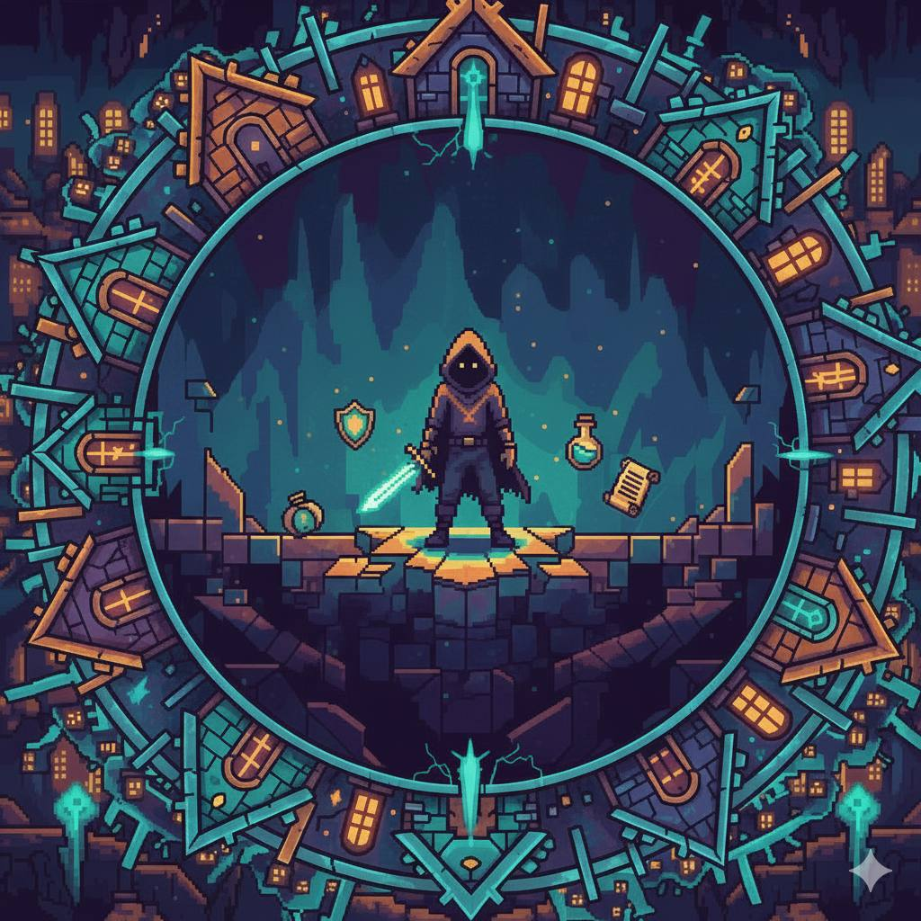
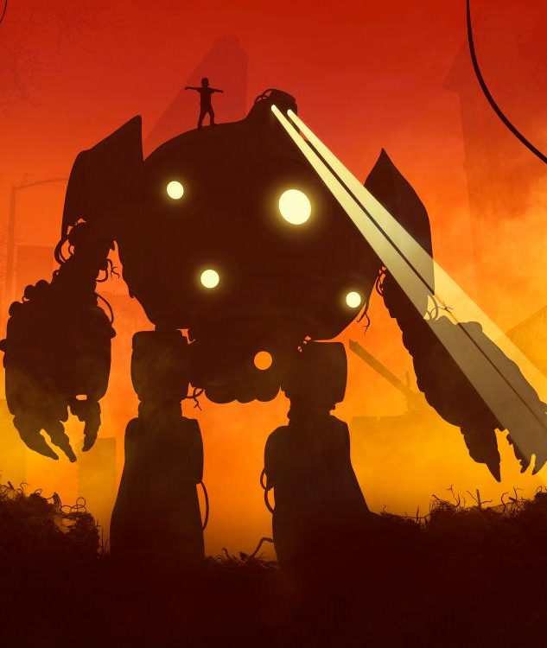
The edges of House
Проект выполнили:
Харечкин Евгений Васильевич
Чмиль Андрей Дмитриевич
Яндекс Лицей Группа 3 год 2
Руководитель проекта:
Преподаватель Детского технопарка "Альтаир" РТУ МИРЭА
Борисов Артём Игоревич

Slide 2
Проблематика/Актуальность
01
Современные инди-игры часто либо перегружены механиками, либо быстро теряют интерес из-за однообразного игрового процесса.
Существует потребность в компактных, атмосферных проектах с высокой переигрываемостью и простым, интуитивным управлением.
Проект The Edges of House решает эту проблему за счёт процедурной генерации уровней, вариативного геймплея и фокуса на исследовании.
Игра демонстрирует актуальные подходы к разработке 2D-игр и может использоваться как учебный и демонстрационный проект.
2/10

Slide 3
Цели и задачи
02
Цель проекта: Создать компактную 2D-игру в жанре roguelike с процедурной генерацией уровней, обеспечивающую высокую переигрываемость, атмосферный геймплей и демонстрацию навыков разработки игр.
Задачи проекта:
Реализовать процедурную генерацию уровней с комнатами и коридорами
Разработать систему управления персонажем и боевую механику
Создать систему предметов, инвентаря и взаимодействия с окружением
Реализовать стартовое меню и настройки игры
3/10

Slide 4
Использованные ПО и ресурсы
03
Python 3.10+ — основной язык программирования проекта.
Библиотека Arcade — для отрисовки графики, работы с окнами, спрайтами и обработкой ввода.
Стандартные библиотеки Python (random, math, os) — для генерации уровней, математических расчётов и работы с файлами.
ИИ Gemini — использовался исключительно для создания изображения для главного меню игры.
Собственные ресурсы — спрайты, музыка и звуковые эффекты, созданные или адаптированные для проекта.
4/10

Slide 5
Методика выполнение работы
04
Проект разрабатывался поэтапно с постепенным усложнением и тестированием каждой части. Сначала создавалась базовая архитектура игры: окно, управление персонажем и отображение графики. Далее реализовывались ключевые игровые механики — движение, взаимодействие с предметами, инвентарь и боевые действия.
После этого была внедрена процедурная генерация уровней с комнатами и коридорами, чтобы обеспечить вариативность прохождения. Параллельно создавались меню, настройки и система звуковых эффектов. На финальном этапе интегрировались визуальные ресурсы и проводилось тестирование всей игры для исправления багов и оптимизации производительности.
5/10

Slide 6
Результат
05
В ходе работы был создан полностью рабочий прототип 2D-игры The Edges of House с процедурной генерацией уровней, системой управления персонажем, боевой механикой и интерактивными предметами. Игра обеспечивает уникальный игровой опыт при каждом запуске за счёт вариативных комнат и коридоров, а также позволяет игроку взаимодействовать с окружением через инвентарь и сундуки.
Главное меню оформлено с использованием изображения, созданного ИИ Gemini, что придаёт проекту индивидуальность и не нарушает авторские права. Архитектура проекта реализована так, чтобы легко добавлять новые механики, уровни и объекты, что делает игру масштабируемой и удобной для дальнейшей разработки.
6/10

Slide 7
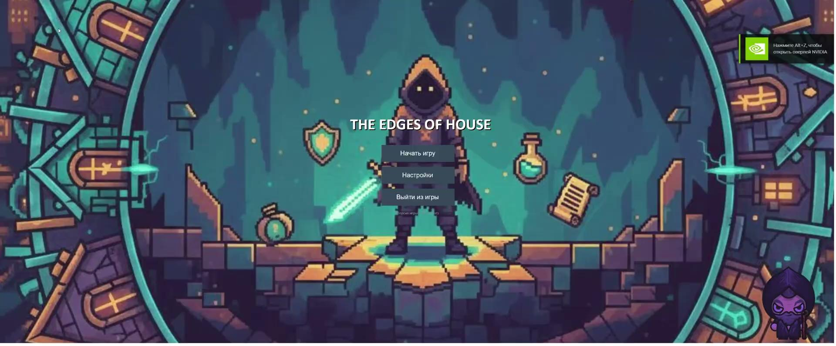
Демонстрация проекта
05.1
7/10

Slide 8
Выводы
06
Проект The Edges of House показал эффективность сочетания процедурной генерации и продуманной игровой механики для создания увлекательного и переигрываемого игрового процесса. Использование Python и библиотеки Arcade позволило быстро реализовать прототип с поддержкой спрайтов, взаимодействия с объектами и динамического управления персонажем.
Применение Gemini для создания визуального оформления главного меню демонстрирует возможности интеграции современных инструментов генерации контента в игровые проекты. Архитектура игры оказалась гибкой и масштабируемой, что обеспечивает возможность дальнейшего расширения функционала и улучшения геймплея. Проект подтверждает актуальность разработки компактных, атмосферных и интерактивных 2D-игр с простым управлением и высокой переигрываемостью.
8/10

Slide 9
07
Список использованных источников
1) Учебники Яндекс Лицея по промышленному программированию. 2) Работа с Ollama в Python: a. https://www.cohorte.co/blog/using-ollama-with-python-step-by-step-guide
b. https://dev.to/rosgluk/integrating-ollama-with-python-rest-api-and-python-client-examples-56hk
9/10

Slide 10
Q/A
Почта:
zharechkin.e@sch2009.net
knopmops@yandex.ru
Телеграм:
@nbrfvenpnppveer56478398r76f
@knopmops
10/10

